Slide 1
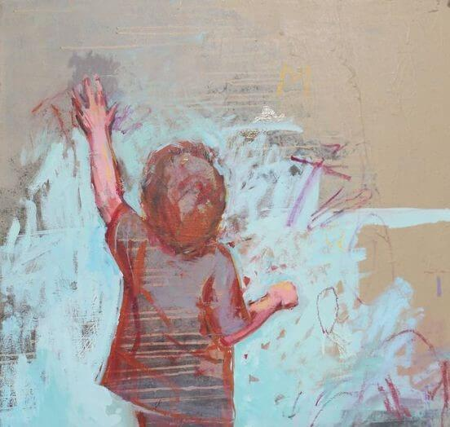
ΓΕΛ ΑΥΛΩΝΑΡΙΟΥ
Το παιδί στην τέχνη
Διασχολική δράση με πρωτοβουλία του 1^{ου} Πρότυπου ΓΕ.Λ Χαλκίδας.
Συμμετοχή του 2^{ου} ΓΕ.Λ Αλιβερίου, των ΓΕ.Λ Αυλωναρίου, Λίμνης και Καρπενησίου.
«Τρία πράγματα μάς έμειναν από τον Παράδεισο: Τα άστρα, τα λουλούδια και τα μάτια των παιδιών». Δάντης Ιταλός ποιητής (1265-1321)

Slide 2
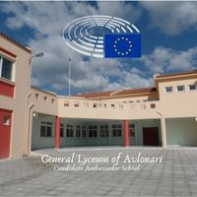
ΤΟ ΣΧΟΛΕΙΟ ΜΑΣ
Το Αυλωνάρι αποτελεί Δημοτική Κοινότητα του Δήμου Κύμης – Αλιβερίου. Η Δημοτική Κοινότητα του Αυλωναρίου είναι η 4η σε πληθυσμό στον Δήμο Κύμης – Αλιβερίου (με 1.273 κατοίκους).
Το Γενικό Λύκειο Αυλωναρίου βρίσκεται στα Χάνια. Είναι ένα σχολείο της Ανώτερης Δευτεροβάθμιας Εκπαίδευσης με μακρόχρονη ιστορία. Από αυτό έχουν αποφοιτήσει άνθρωποι που διακρίθηκαν και διακρίνονται σε όλους τους τομείς των επιστημών. Από τη σχολική χρονιά 2005-06 λειτουργεί σε νεοσύστατο κτίριο με σύγχρονη υποδομή για την πραγμάτωση της εκπαιδευτικής διαδικασίας. Βασική πολιτική του αποτελεί η αξιοποίηση της επιστημονικής κατάρτισης των εκπαιδευτικών, η εμπλοκή των ΤΠΕ στην εκπαιδευτική πρακτική, η καλλιέργεια δημοκρατικού πνεύματος, η πολύπλευρη ανάπτυξη της προσωπικότητας των μαθητών, η δημιουργία και η ενδυνάμωση του κλίματος συνεργασίας. Οι εκπαιδευτικοί του σχολείου διακρίνονται από διάθεση επιμόρφωσης σε τομείς που άπτονται της επιστημονικής και παιδαγωγικής τους κατάρτισης. Οι μαθητές/τριες χαρακτηρίζονται από αυθορμητισμό, φαντασία, δυναμικότητα, και διάθεση για καινοτόμες δράσεις και πρωτοβουλίες.

Slide 3
δρασεισ
Χαρακτηριστικά παραδείγματα συμμετοχής σε προγράμματα, διαγωνισμούς και δραστηριότητες σε εθνικό ή διεθνές επίπεδο

Slide 4
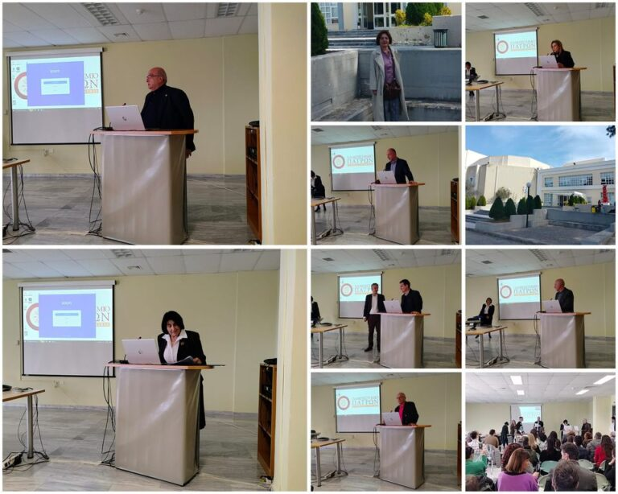
διαγωνισμοι
Τιμητική διάκριση για το Γενικό Λύκειο Αυλωναρίου η επιτυχία του μαθητή μας της Β Λυκείου, Γιώργου Βασιλείου, στην Προκριματική φάση του 13 ου Διαγωνισμού Φιλοσοφικού Δοκιμίου που διοργανώνει το Πανεπιστήμιο Πατρών, με υποστηρικτές το ΚΕΣ του Πανεπιστημίου Harvard στην Ελλάδα και την Πανελλήνια Ένωση Φιλολόγων.

Slide 5
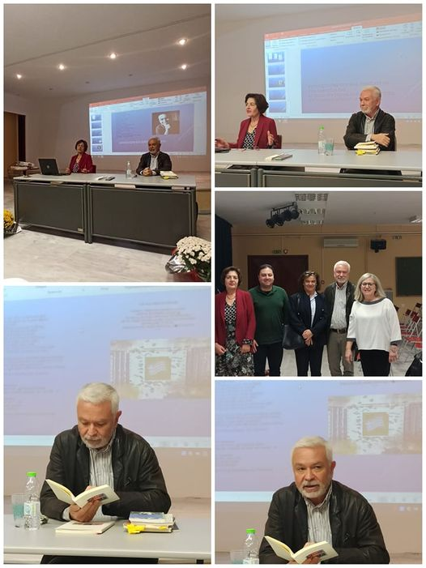
Ενδοσχολικεσ δρασεισ
Λογοτεχνικές διαδρομές
Στις 11/11/2022, υποδεχτήκαμε τον συμπατριώτη μας παιδοψυχίατρο, συγγραφέα, διακεκριμένο ποιητή και μεταφραστή,Θανάση Χατζόπουλο. Συνομίλησε με τους μαθητές και τις μαθήτριες για το ποιητικό και πεζογραφικό του έργο.

Slide 6
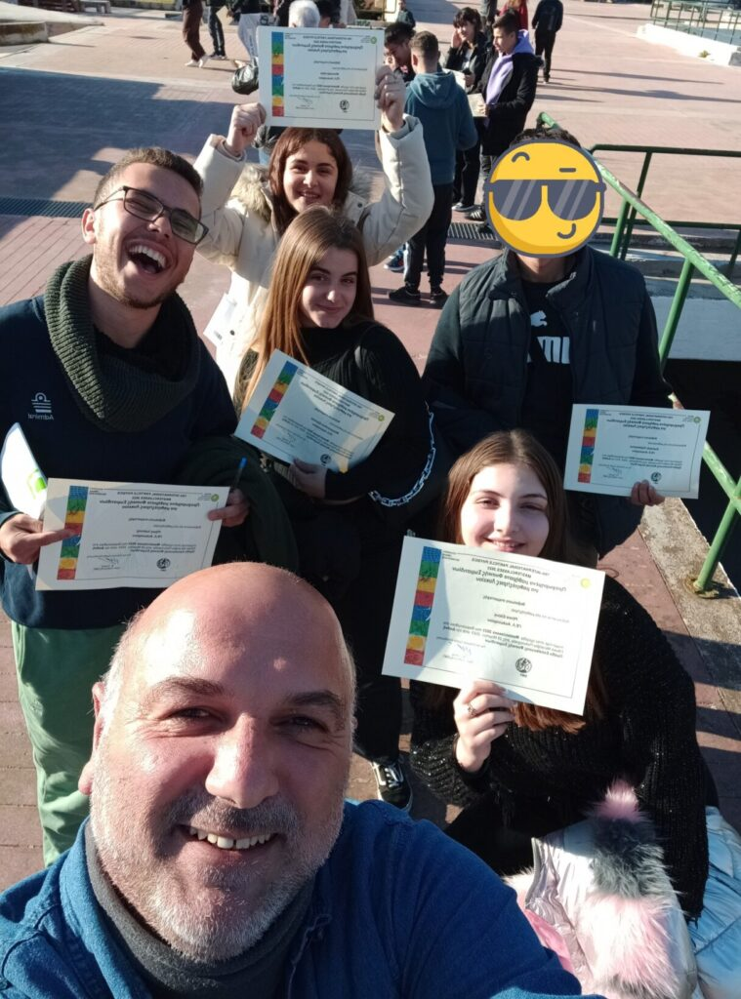
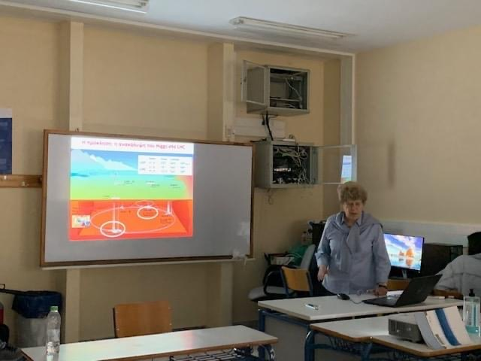
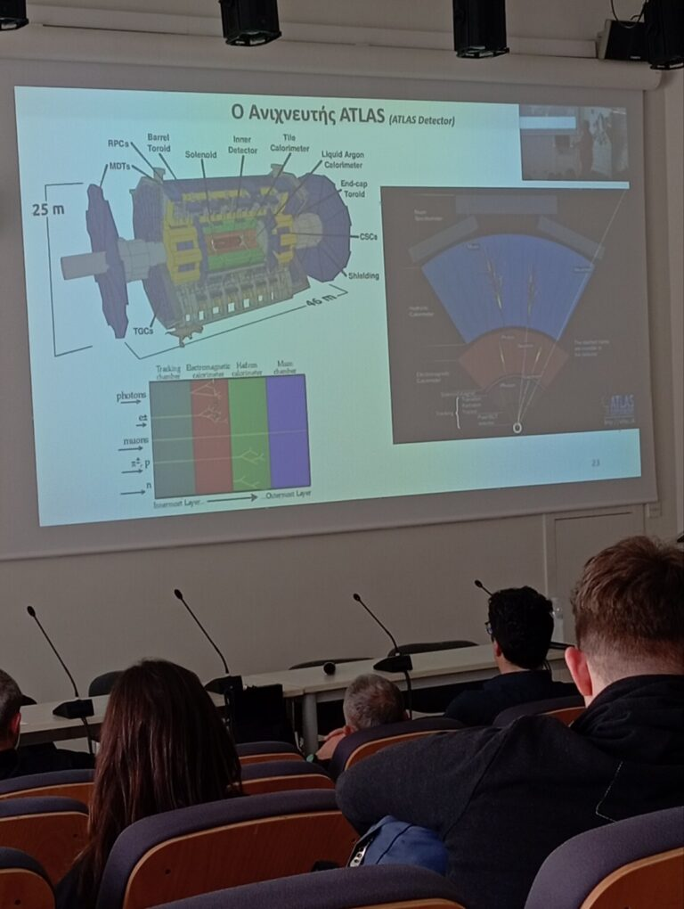
masterclasses
1.Συμμετοχή 5 μαθητών/τριών στο “ 19th International Particle Physics Masterclasses 2023” που πραγματοποιήθηκε στο ΕΜΠ την Τετάρτη 29/03/2023.
2.Στις 25/4/2023, το ΓΕΛ ΑΥΛΩΝΑΡΙΟΥ σε συνεργασία με το ΓΕΛ Κονιστρών, φιλοξένησε την καθηγήτρια Φυσικής του Εθνικού Καποδιστριακού Πανεπιστημίου κ. Κουρκουμέλη Χριστίνα, της οποίας το ερευνητικό πεδίο είναι η πειραματική σωματιδιακή φυσική και τον συνεργάτη της Δρ. Αγγελιδάκη Στυλιανό.
3.Στα πλαίσια του προγράμματος «Ανάπτυξη Σχολικού Δικτύου από Εκπαιδευτικά Τηλεσκόπια Κοσμικών Ακτίνων και Ανιχνευτές Αστροσωματιδιακής Φυσικής» του ΕΑΠ συμμετείχε με τρεις μαθητές (την Ντόιμα Μαρία τον Βασιλείου Γεώργιο και τον Σαλή Μιχάλη ) στο Masterclass που πραγματοποιήθηκε την Τετάρτη 27/3/2024 στο χώρο του Ελληνικού Ανοιχτού Πανεπιστήμιου στην Πάτρα.

Slide 7
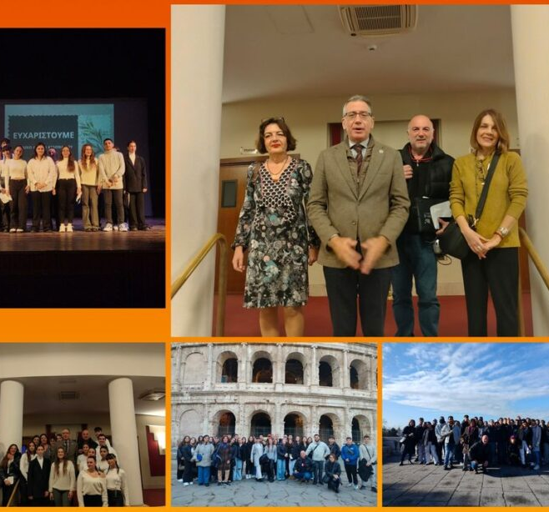
Μαθητικα συνεδρια
Από τις 26 έως τις 29 Νοεμβρίου 2023, συμμετοχή στο 8ο Ευρωπαϊκό Μαθητικό Συνέδριο που διοργανώθηκε από το Ελληνικό Ίδρυμα Πολιτισμού σε συνεργασία με το Ίδρυμα Πολιτισμού Ιταλίας και την Ένωση Ευρωπαίων Καθηγητών με θέμα: “Αθήνα – Ρώμη: Ένα Μακραίωνο Ταξίδι (509 π.Χ.- σήμερα). Οι μαθητές και οι μαθήτριες παρουσίασαν την εργασία τους με τίτλο ” Ο θεσμός της προίκας στο αττικό και ρωμαϊκό δίκαιο ” στο Teatro Italia στη Ρώμη.

Slide 8

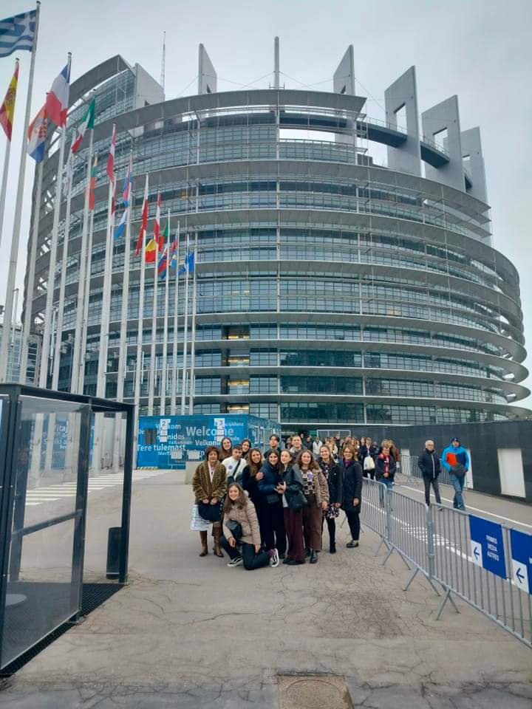
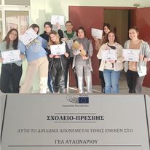

Προγραμματα ευρωπαϊκα
Συμμετοχή στο πρόγραμμα “Σχολεία πρέσβεις του Ευρωπαϊκού Κοινοβουλίου για τρεις χρονιές με στόχους την αναβάθμιση της γνώσης των νέων γύρω από τον ευρωπαϊκό κοινοβουλευτισμό, τις αξίες της πολιτικής δημοκρατίας στην Ευρώπη και την εξοικείωσή τους με τις βασικές πολιτικές και τα θεσμικά όργανα της Ε.Ε μέσω της υλοποίησης σχετικών δράσεων.
Το ΓΕΛ Αυλωναρίου και το 1^{ο} ΓΕΛ Τρίπολης στη EUROSCOLA της 2^{ης} Μαρτίου 2023.
Συμμετοχή στον Μαθητικό Διαγωνισμό Ραδιοφωνικού Μηνύματος και Τραγουδιού του European School Radio “Κάντο ν’ ακουστεί 2024” με το τραγούδι “Η αλλαγή” με στίχους, μελωδία και ερμηνεία από τον μαθητή της Β’ τάξης Γιώργο Γανωτή. Το τραγούδι κατέλαβε την 4η θέση στην κατηγορία “τραγούδια – Α’, Β’, Γ’ Λυκείου” ανάμεσα σε 33 συνολικά συμμετοχές. https://www.youtube.com/watch?v=w4rvaxzS_xM

Slide 9


Διασχολικεσ δρασεισ
«Η Φιλοσοφία ως τέχνη του βίου» Συμμετοχή του ΓΕΛ Αυλωναρίου στη δράση που οργάνωσε το 1^{ο} Πρότυπο ΓΕΛ Χαλκίδας.

Slide 10
Το παιδι στην τεχνη
Μετρημένο τόπο έχουν οι σοφοί Και στα παιδιά δοσμένος είναι ό ίδιος αλλ’ Απέραντος! Οδυσσέας Ελύτης (1911-1996)
(«Τα ελεγεία της Οξώπορτας»)
ΔΙΑΘΕΜΑΤΙΚΗ-ΔΙΕΠΙΣΤΗΜΟΝΙΚΗ – ΔΙΑΤΜΗΜΑΤΙΚΗ – ΔΙΑΣΧΟΛΙΚΗ ΠΡΟΣΕΓΓΙΣΗ ΓΝΩΣΤΙΚΟΥ ΑΝΤΙΚΕΙΜΕΝΟΥ
Διασχολική δράση με πρωτοβουλία του 1ου Πρότυπου Γενικού Λυκείου Χαλκίδας και τη συμμετοχή του ΓΕΛ Αυλωναρίου, 2ου ΓΕΛ Αλιβερίου, ΓΕΛ Λίμνης, ΓΕΛ Καρπενησίου.
Σχέδιο Δράσης: Το παιδί στην τέχνη
Άξονας: Σχολείο και κοινότητα
Συντονιστής Δράσης: ΤΖΑΝΟΥΔΑΚΗ ΒΑΣΙΛΙΚΗ (ΠΕ02)
Συμμετοχή: ΣΙΔΕΡΗΣ ΕΥΑΓΓΕΛΟΣ (ΠΕ80)

Slide 11
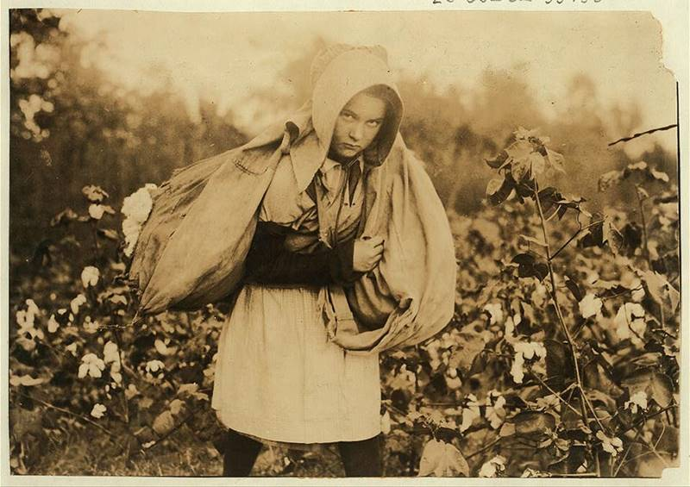
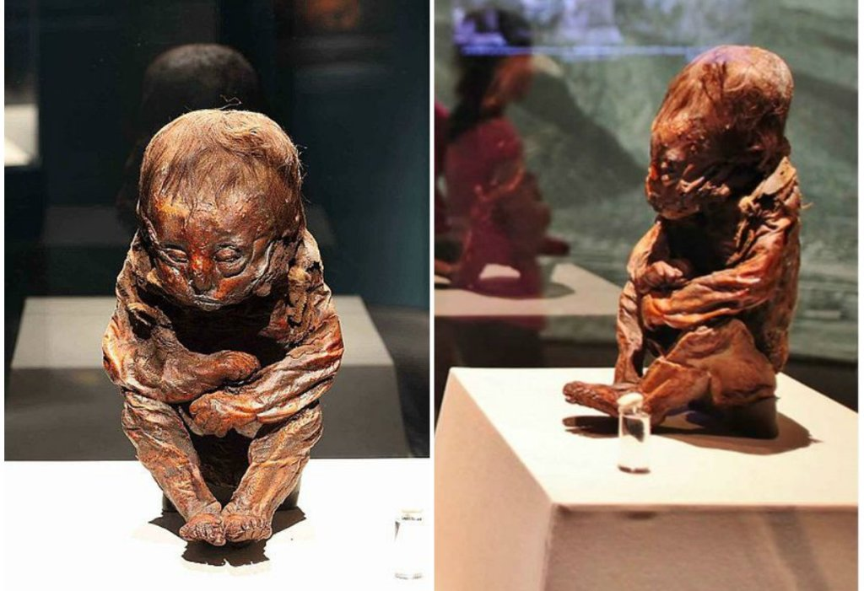
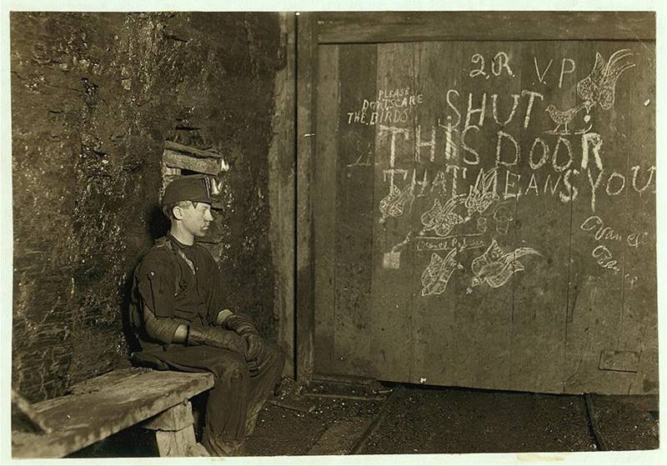
ΤΑ ΔΙΚΑΙΩΜΑΤΑ ΤΟΥ ΠΑΙΔΙΟΥ
ΔΙΚΑΙΩΜΑΤΑ ΕΠΙΒΙΩΣΗΣ.Επαρκές επίπεδο διαβίωσης , στέγη , διατροφή , πρόσβαση σε ιατρικές υπηρεσίες
ΔΙΚΑΙΩΜΑΤΑ ΠΡΟΣΤΑΣΙΑΣ παιδική εργασία , πόλεμος , κακοποίηση
“Το παιδί του Ντέμολντ”. Μια από τις αρχαιότερες μούμιες που έχουν βρεθεί ποτέ. Πέθανε όταν ήταν 8 μηνών πριν από τουλάχιστον 6.500 χρόνια στο Περού από σπάνια καρδιαγγειακή νόσο.
Επιλέχτηκαν φωτογραφίες του Λιούις Γουίκς Χάιν, Αμερικανού κοινωνιολόγου και φωτογράφου. Οι φωτογραφίες του συνέβαλαν καθοριστικά στην ψήφιση των πρώτων νόμων για την παιδική εργασία στις Ηνωμένες Πολιτείες.

Slide 12

Παιδικη κακοποιηση
Πρόταση ταινίας
«Αγεφύρωτες σχέσεις»: βασίζεται σε αληθινή ιστορία και την οποία έχει σκηνοθετήσει ο Μάικλ Κέιτον Τζόουνς. Η ταινία καταγράφει την ιστορία ενός νεαρού αγοριού, που η ζωή του γίνεται δύσκολη, όταν πηγαίνει να ζήσει με τον πατριό του, με τους Ρόμπερτ ντε Νίρο, Ελεν Μπάρκιν και Λεονάρντο ντι Κάπριο.

Slide 13
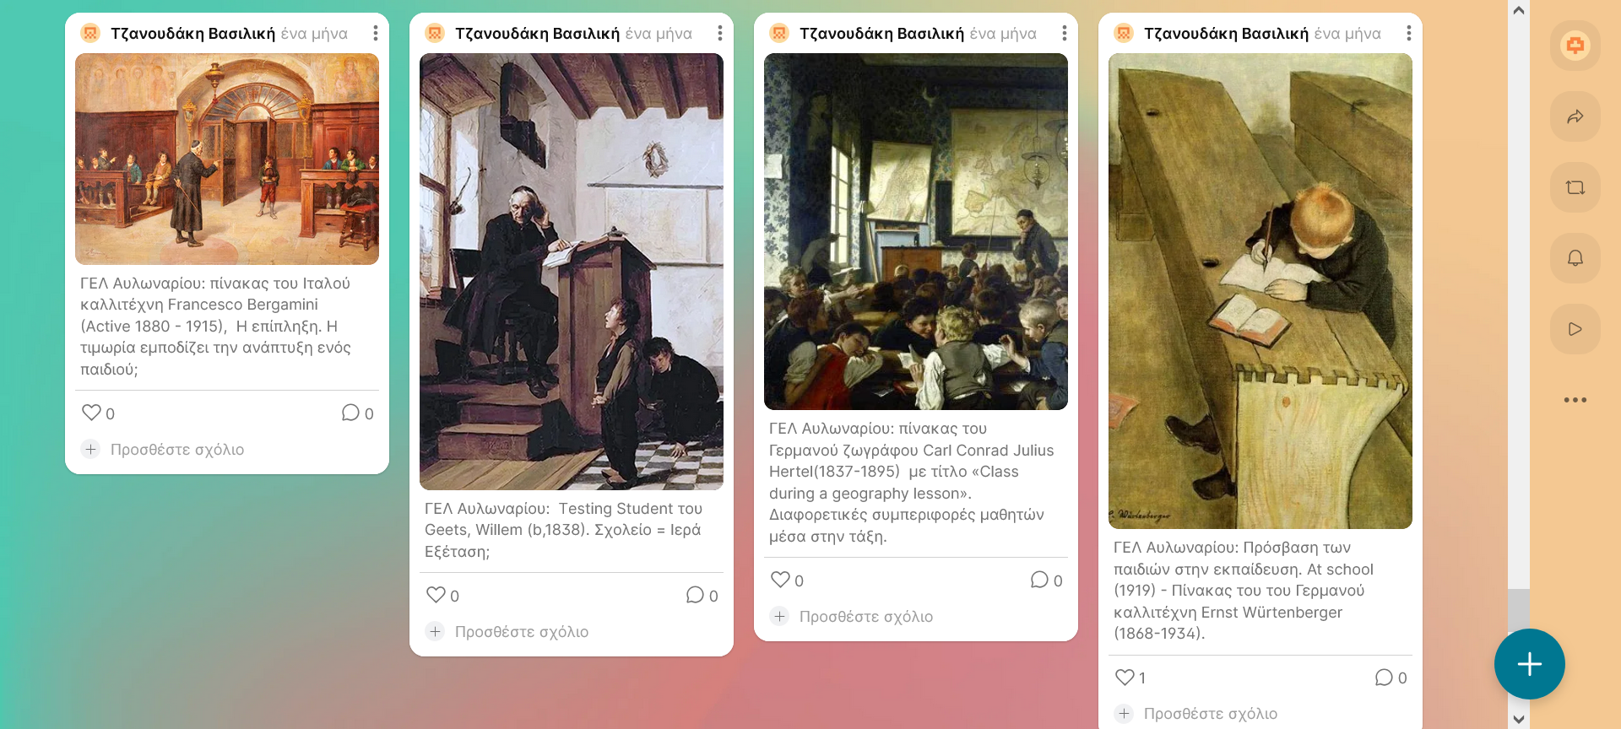
ΔΙΚΑΙΩΜΑΤΑ ΑΝΑΠΤΥΞΗΣ ΚΑΙ ΕΞΕΛΙΞΗΣ ( εκπαιδευση – παιχνιδι – αναψυχη )
Επιλέχτηκαν πίνακες Ευρωπαίων καλλιτεχνών των αρχών του 19^{ου} αιώνα.

Slide 14
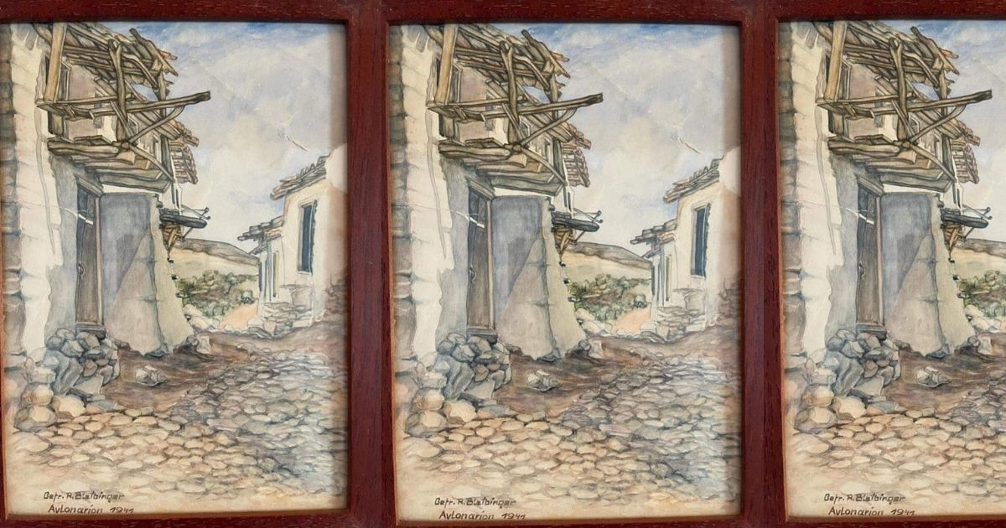
Αντι επιλογου
Η άλλη πλευρά του πολέμου
Μέσα στη βαρβαρότητα του πολέμου, ένας Γερμανός στρατιώτης στην Εύβοια αποτύπωνε το 1941 σε χαρτί όλη την ομορφιά της Εύβοιας - Εκεί που υπήρχε η άσχημη εικόνα του πολέμου, σχεδίαζε την φύση, το χωριό που είχε σταλεί και στιγμές από την καθημερινότητα των κατοίκων.

Slide 15
ΕΥΧΑΡΙΣΤΟΥΜΕ

